Slide 1




ORFEO
MODULO
TRANSFERENCIAS
DOCUMENTALES

Slide 2
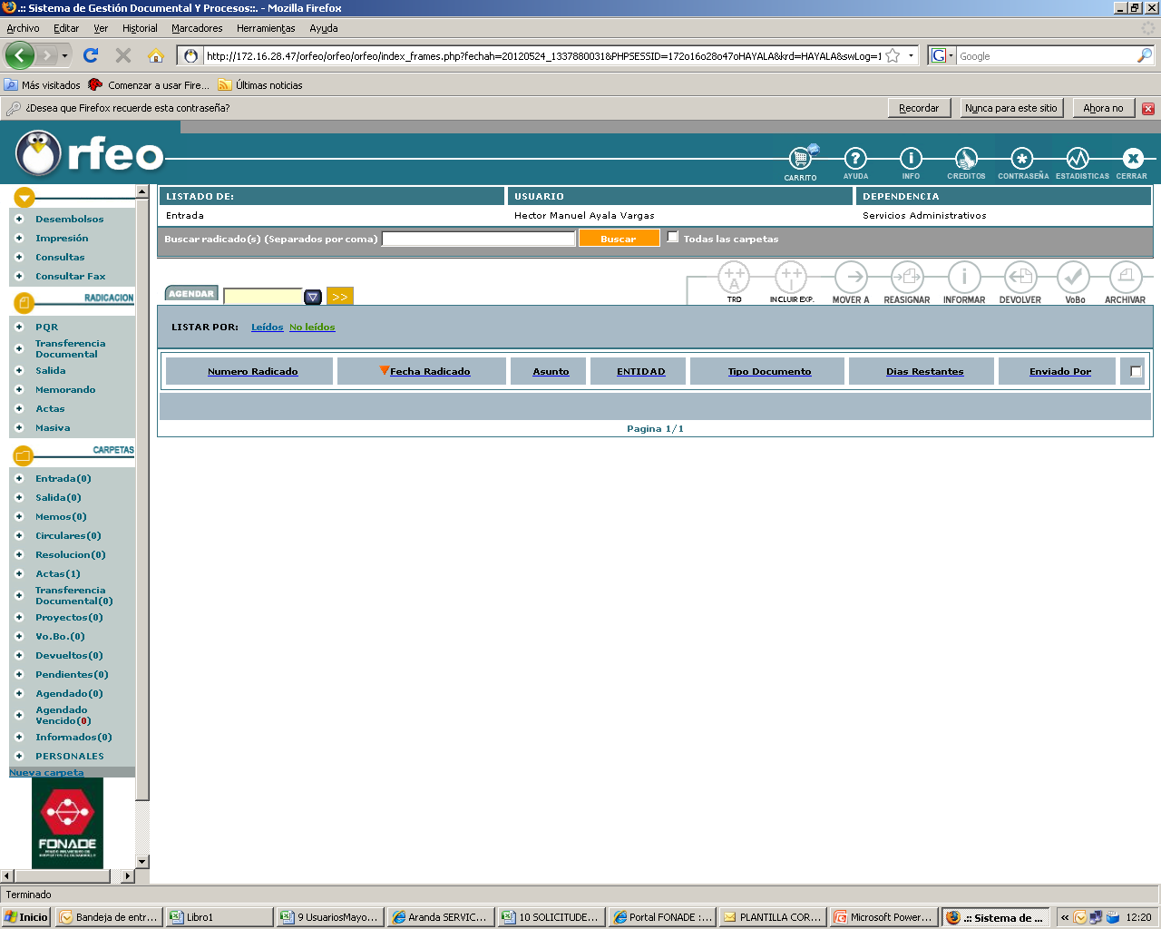
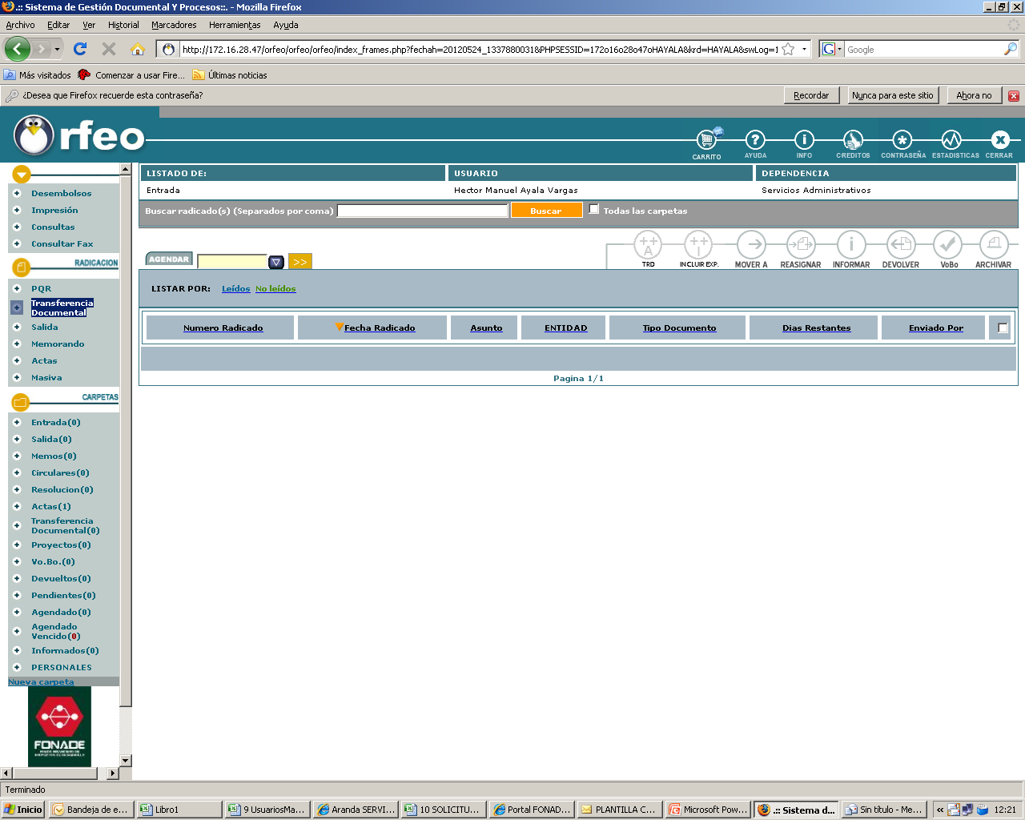
ORFEO
TRANSFERENCIAS DOCUMENTALES
¿Cómo Ingreso?
En el menú de ORFEO, en la parte izquierda, en el grupo de opciones «RADICACION» haga «click» en el vínculo «Transferencias Documentales».

Slide 3
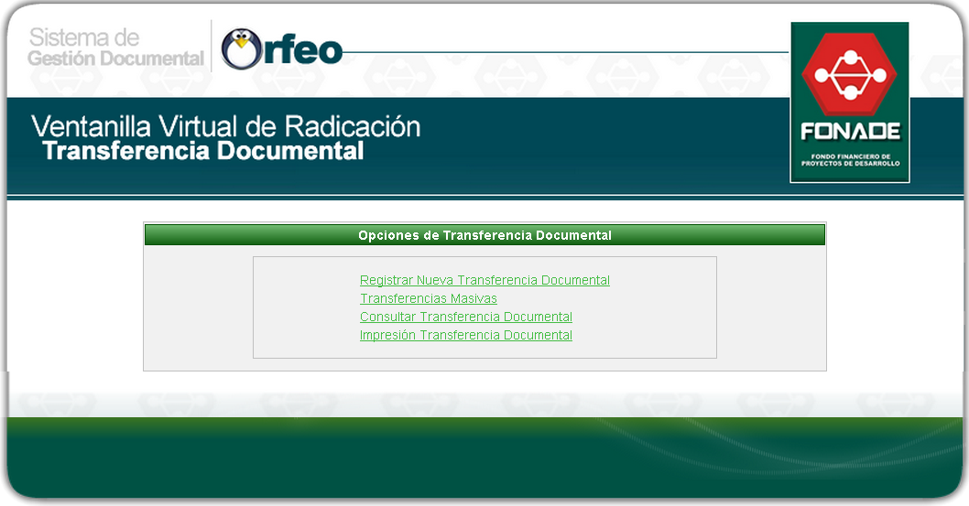
ORFEO
TRANSFERENCIAS DOCUMENTALES
Encontrará un menú con la opción de registrar, consultar e imprimir las transferencias asociadas a su usuario. Ingrese a la opción Transferencias Masivas

Slide 4
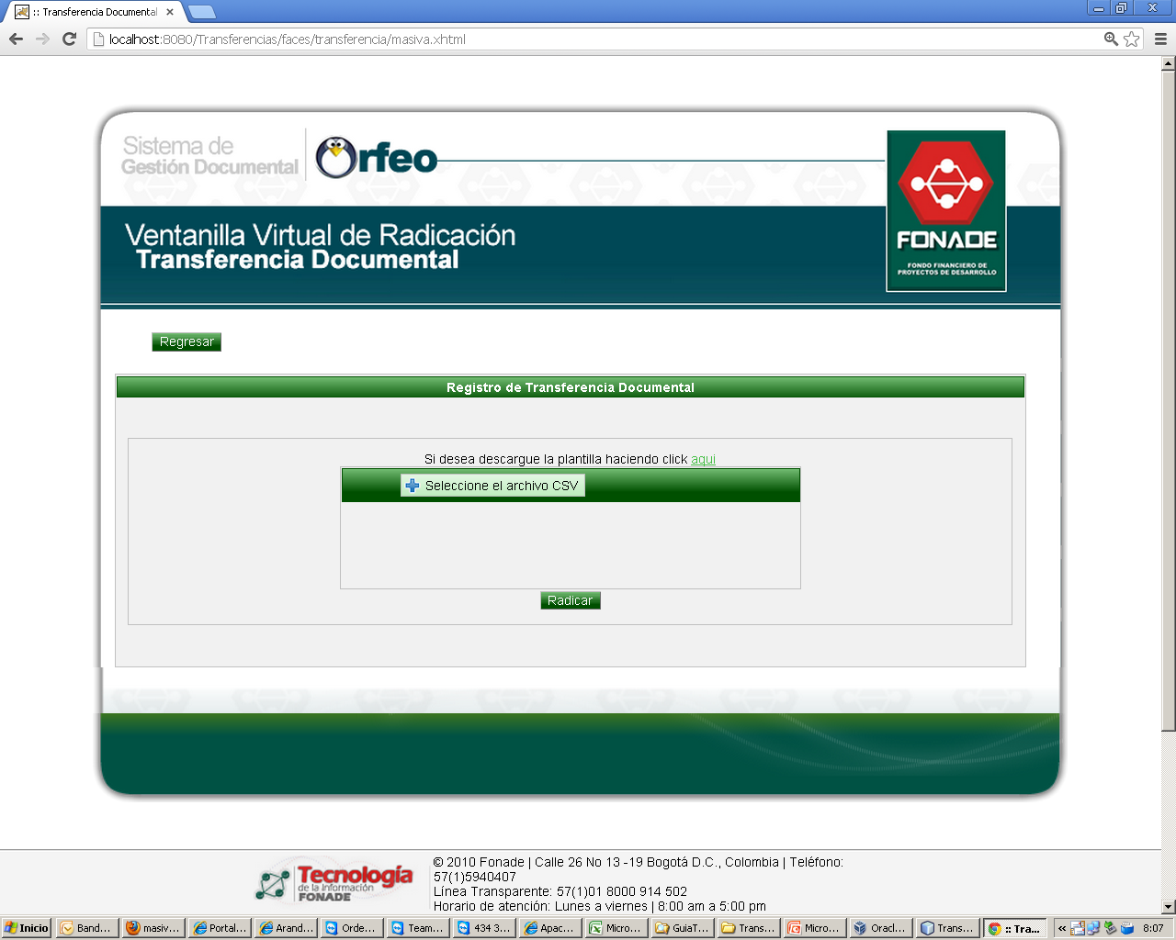
ORFEO
TRANSFERENCIAS DOCUMENTALES
Registro Masivo de
Transferencias
Si lo desea puede descargar la plantilla para ingresar la información a radicar.

Slide 5
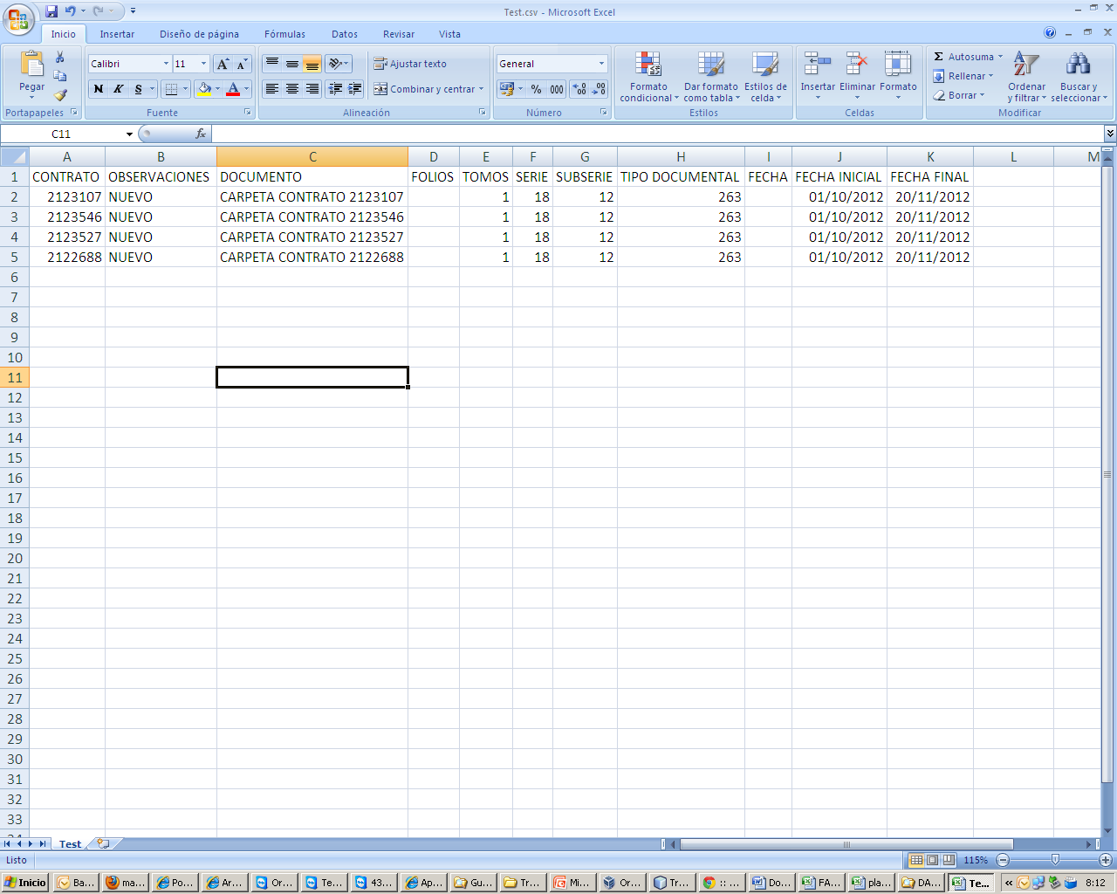
ORFEO
TRANSFERENCIAS DOCUMENTALES
Ingrese la información que desea transferir por medio de una herramienta ofimática como Excel. El personal de archivo revisará la tipificación y en caso de no ser correcta se devolverán las transferencias. Guarde el archivo.
Registro Masivo de
Transferencias

Slide 6
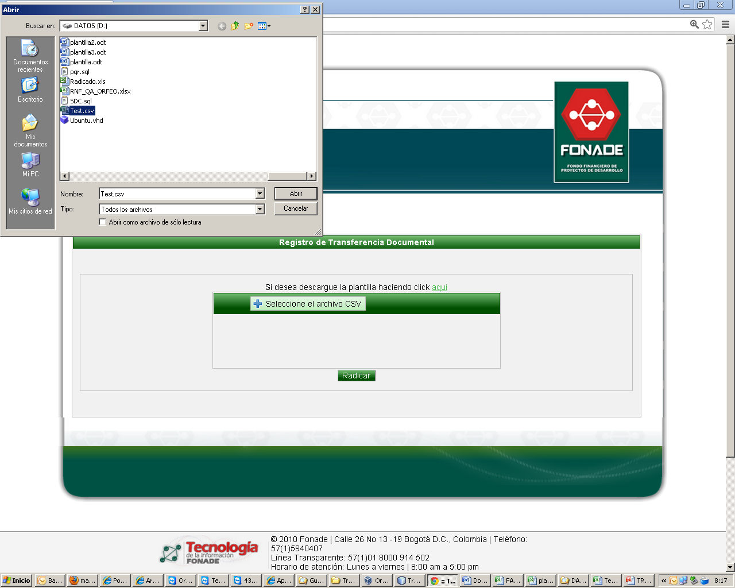
ORFEO
TRANSFERENCIAS DOCUMENTALES
Al hacer clic en el botón “Seleccione el archivo CSV” abrirá una ventana para que seleccione el archivo CSV cargado con anterioridad.

Slide 7
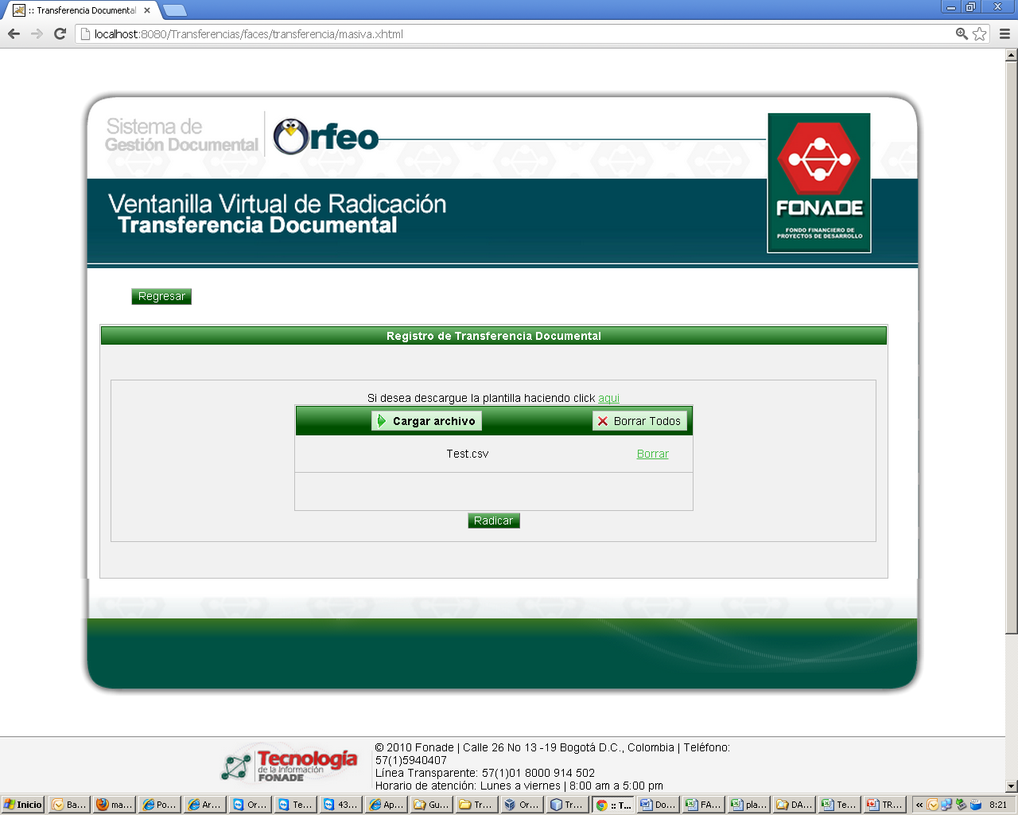
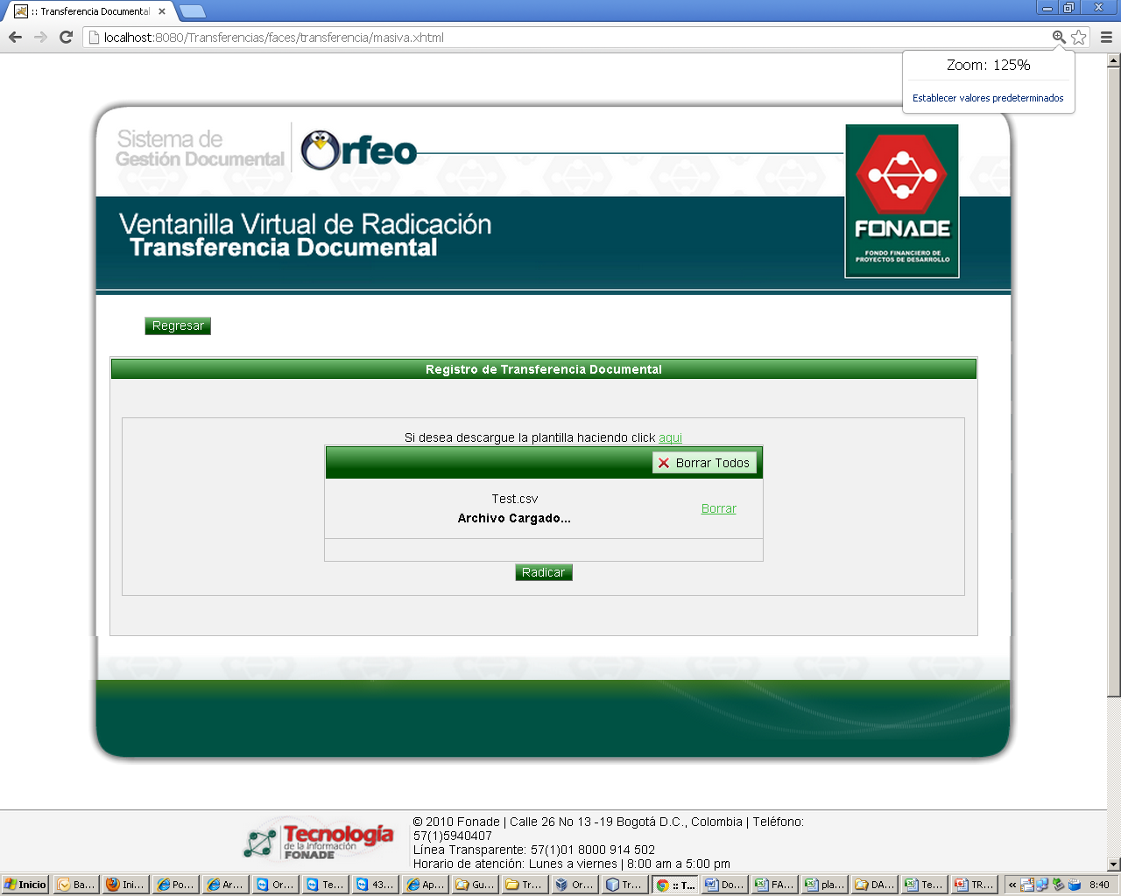
ORFEO
TRANSFERENCIAS DOCUMENTALES
Haga click en el botón “Cargar Archivo”
Registro Masivo de
Transferencias
El sistema mostrar el mensaje “Archivo Cargado”
Luego haga click en “Radicar”

Slide 8
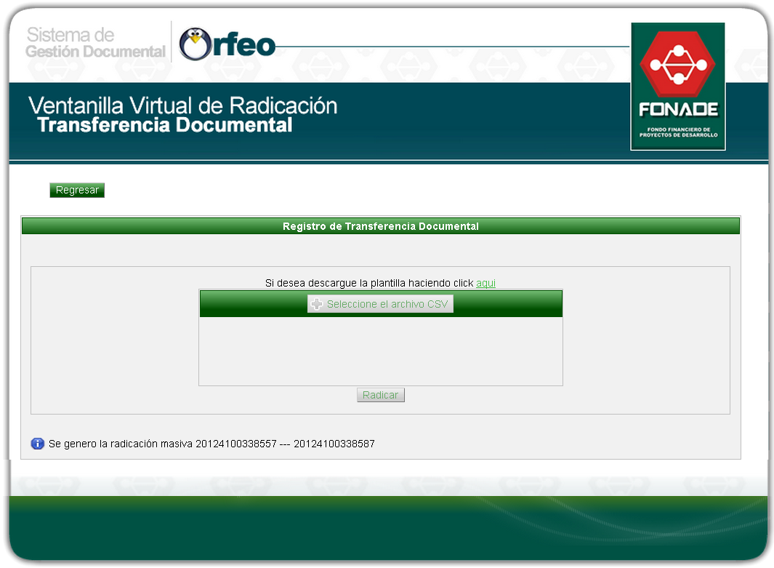
ORFEO
TRANSFERENCIAS DOCUMENTALES
Al hacer clic en el botón «Radicar», el sistema genera el rango de radicados de acuerdo al área a la cual pertenece el usuario. Con estos números se recibirán la transferencia en el archivo. Observe que los radicados finalizan en «7».

Slide 9
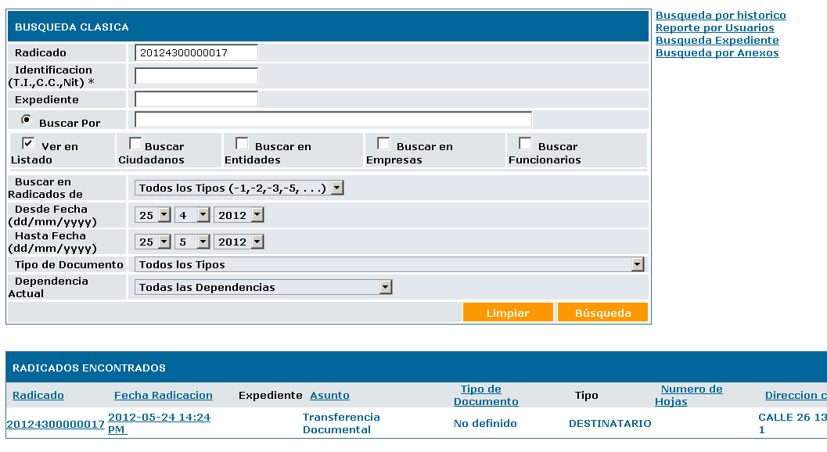
ORFEO
TRANSFERENCIAS DOCUMENTALES
Usted podrá consultarlo y visualizar el formato de transferencias documentales desde ORFEO como cualquier otro documento. Observe que el radicado finaliza «7».

Slide 10
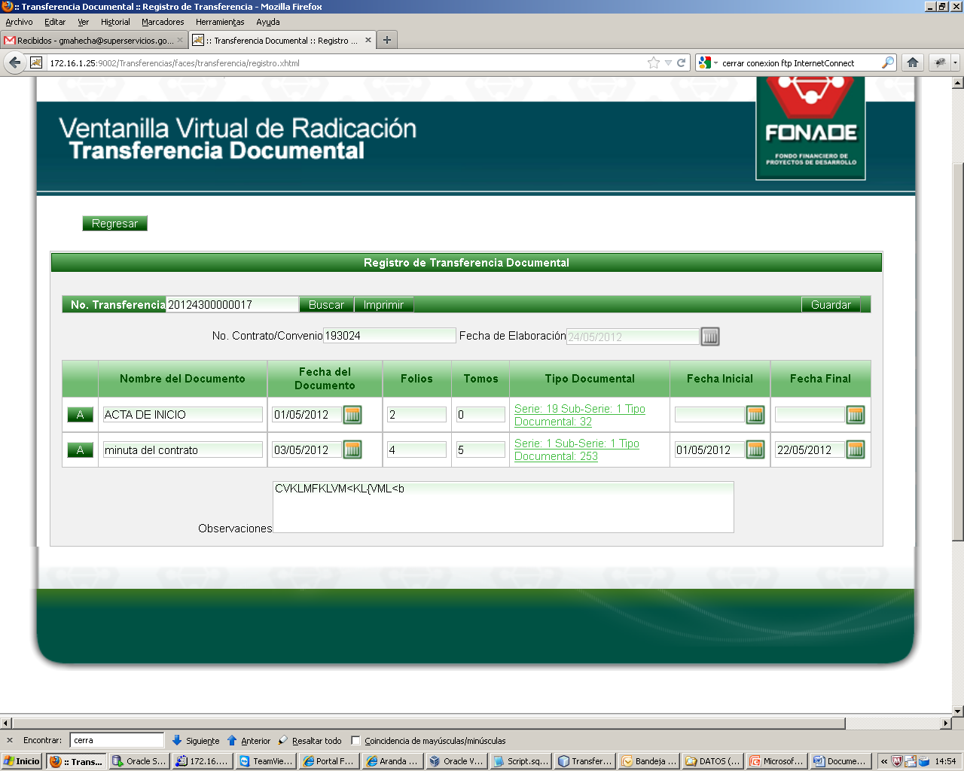
ORFEO
TRANSFERENCIAS DOCUMENTALES
Si por alguna razón requiere cambiar la información ingrese en la opción «Registre Nueva Transferencia Documental», digite el número de radicado a modificar , y haga clic en «Buscar». La aplicación le mostrara la transferencia documental con la información ingresada y con la opción de modificarla.

Slide 11
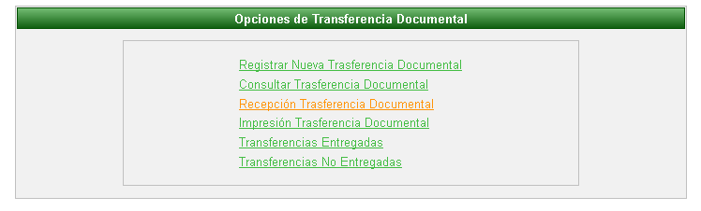
ORFEO
TRANSFERENCIAS DOCUMENTALES
Recepción de la Transferencia
Documental
En el momento de entregar los documentos físicos, en papel, al archivo, el usuario encargado dela archivo hace «click» en la opción «Recepción Transferencia Documental».

Slide 12
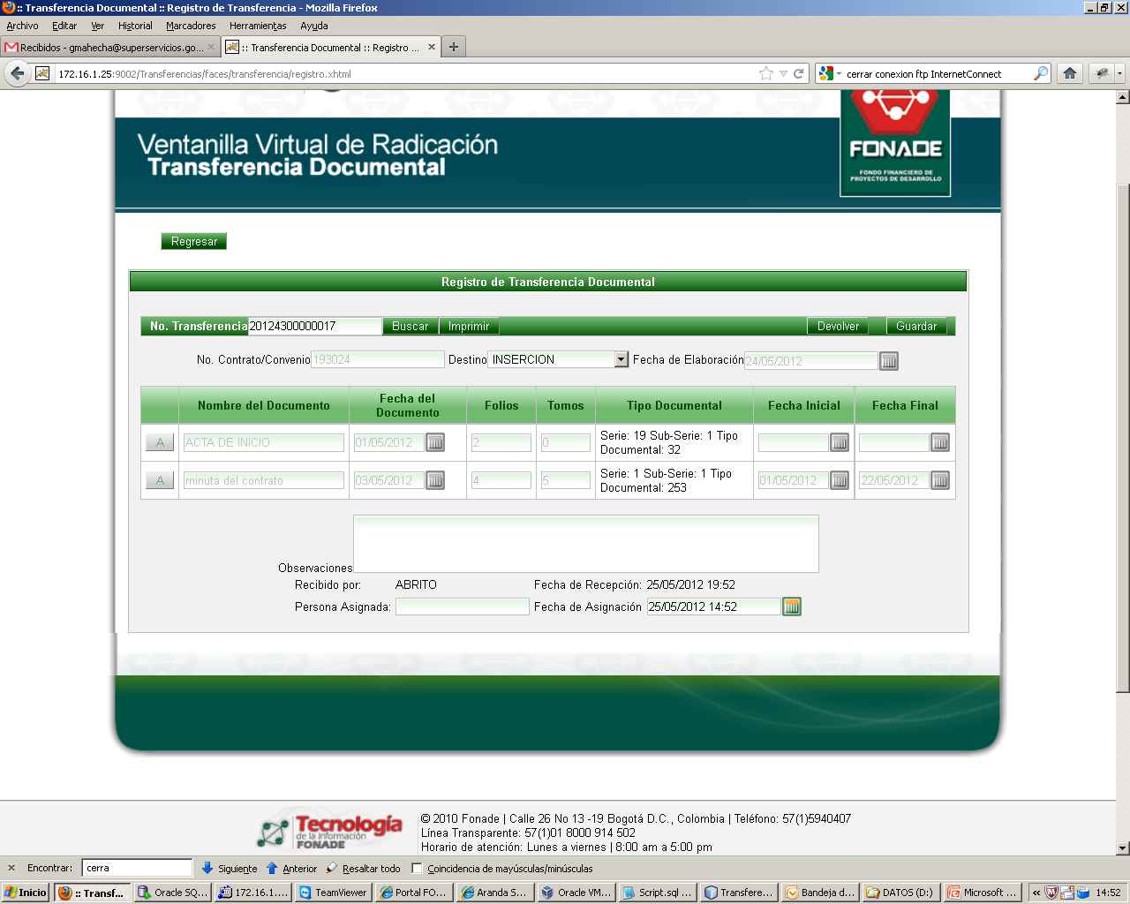
ORFEO
TRANSFERENCIAS DOCUMENTALES
Ingresa el número de radicado en el campo «No. Transferencia» y hace «click» en «Buscar». El sistema muestra la información de la transferencia documental.
El usuario debe verificar que los documentos entregados sean los mismos registrados en la transferencia documental, seleccionar el «DESTINO», e ingresar la a persona asignada para la gestión de archivo de los documentos.
Clic en «Guardar» para finalizar el trámite.

Slide 13
AGENCIA ESTATAL DE DESARROLLO
Calle 26 # 13 – 19
PBX: 5940407
Línea Transparente: 01 8000 914 502
Bogotá D.C.
MUCHAS GRACIAS POR SU ATENCIÓN

